Slide 1


Lancement des appels à projets du PNDAR
Année 2024

Slide 2
Ambition : mobiliser les acteurs du développement agricole et rural pour massifier la transition agro-écologique déjà engagée
Continuum recherche-développement-innovation pour accélérer les transitions
    Produire des connaissances et des outils
    Soutenir des méthodes / démarches collectives, dynamique / spirale d’innovation
    Mobiliser vers l’impact / essaimer
Anticipation des enjeux
    Viabilité / résilience, environnement, société
Cohérence et lisibilité
    Nombre limité à 9 thématiques prioritaires pour la programmation 22-27 du PNDAR
    Des enveloppes réservées pour inciter des dépôts sur quelques thématiques

Slide 3
Rappel : les thèmes prioritaires 2024 du PNDAR
Nouvelles chaînes de valeur, reconnaissance des efforts via AB et HVE
Renouvellement des générations et qualité de vie au travail
Réduction des émissions de GES et stockage de C
Protéines végétales et autonomie azotée
Valoriser et adapter l’agrobiodiversité
Adapter les systèmes agricoles aux aléas et changement climatique, stress H2O
Renforcer la gestion intégrée de la santé animale et végétale
Améliorer le bien-être animal
** en transversal : numérique
Amélioration de la gestion de la cécidomyie de la lavande et du lavandin (pour 2024)
Favoriser les complémentarités élevage-culture
Haies et agroforesterie
x 3
Thèmes prioritaires pour 2024 pour les 3 AAP

Slide 4
Focus : thèmes prioritaires 2024 du PNDAR
Conséquence : Un taux de sélection supérieur par rapport aux autres thématiques
Prime aux projets qui croisent les thèmes avec une approche système
Les porteurs de projets sont incités au croisement entre ces deux (trois si lavande) thématiques prioritaires
Quelques exemples d’enjeux croisés sur lesquels des travaux pourraient être amplifiés (liste non exhaustive):
  Des accompagnements et des outils qui contribuent à des projets de diversification des systèmes de production, en prenant en compte la résilience apportée au système face à l’adaptation et (/ou) l’atténuation des changements climatiques.
  Accompagner et développer des outils et méthodes favorisant la performance des systèmes de polyculture-élevage et les coopérations locales éleveurs-céréaliers à l’échelle territoriale (techniques, économiques, etc..) pour augmenter la résilience des fermes face aux aléas climatiques.
  Accompagner le développement des systèmes d’agroforesterie adaptés aux changements climatiques, notamment le pâturage agroforestier (arbres fourragers) en vue d’une diversification des sources protéiniques en élevage.

Slide 5
1. Les objectifs techniques

Slide 6
Lignes directrices pour les AAP
Des AAP à ambition nationale qui vise à répondre à toutes les priorités du PNDAR et aux priorités filières ;
Encourager les projets multi-acteurs et multi-filières en partageant les approches méthodologiques et en rapprochant les enjeux communs entre filières et territoires;
Diffuser gratuitement les résultats obtenus en vue d'une utilisation par les agriculteurs, conseillers et enseignants, et une réutilisation facilitée pour produire de nouvelles connaissances ;
Pas de modification structurelle sur les cahiers des charges ;

Slide 7
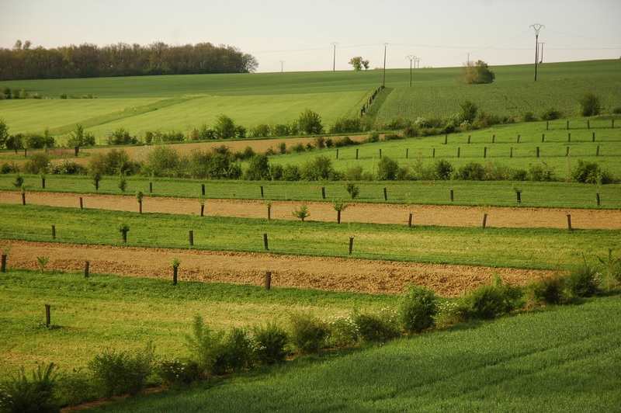
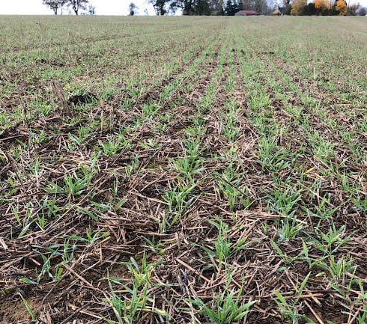
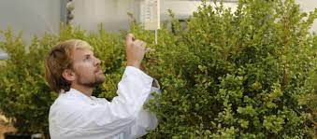
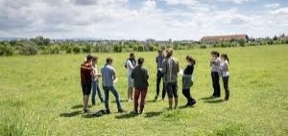

Une distinction des AAP annuels par les livrables
AAP Connaissances
Nouvelles connaissances opérationnelles
AAP Démultiplication
Diffuser - essaimer
AAP Co-Innovations
Co-production
AMI Explorations

Slide 8
1. AAP Connaissances
Objectif : Sélectionner des projets de recherche appliquée visant à apporter des connaissances et solutions innovantes finalisées, répondant aux besoins des secteurs agricoles et agro-alimentaires (première transformation). Solutions transférables et diffusables aux utilisateurs finaux à l’issue du projet
Types de projets attendus: Conception de systèmes de production, de techniques et d’organisations, développement d’outils d’aide à la décision, d’équipements, d’outils de traitement des informations, ….

Slide 9
1. AAP Connaissances
Exemples de projets retenus en 2023 :
  Transformation des graines pour l'autonomie protéique des élevages laitiers (Tec Apel2)
  Développement d’une méthodologie d’évaluation de stratégies d’adaptation au changement climatique garantissant la multiperformance durable des systèmes de culture pour les filières blé, colza, pois et orge CLIMODIF)
  L’ALBédo, un moyen pour Atténuer et s’AdapTer au REchauffement climatique grâce à des Systèmes de culture fourragers destinés à l’élevage des ruminants (ALBAATRE Systèmes)
  Détection multi-cibles par séquençage de pathogènes transmis par les semences potagères (SeqDetectVeg)
  Blé dur Bio SOus COUverts permanents de Luzerne (Bbsocoul)

Slide 10
1. AAP Connaissances : retour du MASA sur l’édition 2023
Les + des projets 2023 :
  Amélioration constatée de la qualité des projets
    Constructions scientifiques, techniques, méthodologiques rigoureuses, qui émanent de besoins de la profession
    Argumentaires et bibliographies de qualité
  Cohérence et diversité des partenaires et de leur nombre par rapport au sujet, aux enjeux et aux ambitions
Les améliorations attendues pour 2024 :
  Approche globale des études proposées (dont économique et sociétale) vers une approche système (enjeu de la reconception), avec des analyses de risques
  Choix des indicateurs des projets (réalisation, résultats, moyens, impacts)
  Des projets multifilières pour répondre aux problématiques des exploitations et des territoires
  Des projets sur les thématiques prioritaires + : Mobilisation du levier numérique, Amélioration du bien-être animal, Renouvellement des générations

Slide 11
2. AAP Démultiplication
Objectif : Mise en place d’actions d’accompagnement, de transfert et de conseil agricole afin de faciliter la détermination par chaque agriculteur, des connaissances, outils et méthodes finalisés et déjà éprouvés sur le terrain, y compris des innovations repérées chez des agriculteurs, à mettre en œuvre dans son contexte d’exploitation
Types de projets attendus: Répétition de démonstrations et d’expérimentations chez et avec les agriculteurs, conduite d'animation et facilitation d'échanges de pratiques entre agriculteurs, méthodes et programmes de conseil stratégique individuel et/ou collectif, des réalisations concrètes dans les exploitations, levée des freins aux transitions, ….

Slide 12
2. AAP Démultiplication
Exemples de projets retenus en 2023 :
  L’innovation sociale au service de l’émergence d’une nouvelle génération de porteurs de projet d’installation agricole.(EMERGENCE)
  COopérer iNNover Essaimer et Capitaliser pour TransmettrE: Aller chercher des cédants et des repreneurs et faire coïncider leurs projets pour le renouvellement des générations agricoles (CONNECT)
  Mieux valoriser les engrais organiques sur les exploitations agricoles : l’épandage au cœur de multiples enjeux (Val’Or)
  (Ovin Caprin ALImentation PROtéique) : Optimiser la conduite alimentaire des troupeaux caprins et ovins laitiers pour une meilleure efficience d’utilisation des aliments protéiques.(OCALIPRO)
  Favoriser la prévention sanitaire dans les élevages indépendants (hors filières organisées), en productions avicole et porcine, en renforçant l’accompagnement via des méthodes et outils adaptés (SATELITE)
  Accompagner conseillers et éleveurs vers le Changement au Bien-être Animal (ACHABA)

Slide 13
2. AAP Démultiplication : retour du MASA sur l’édition 2022
Les + des projets 2023 :
  Amélioration constatée de la qualité des projets
    Cohérence et diversité des partenaires par rapport à l’enjeu de démultiplication, levier d’essaimage (notamment implication des coopératives, des établissements d’enseignements agricoles, des instituts de recherche sur les sciences cognitives et freins aux changements) => Dimension collective
    Argumentaires et bibliographies de qualité
Les améliorations attendues pour 2024 :
  Choix des indicateurs des projets (réalisation, résultats, moyens, impacts)
  Des projets qui ne prennent en compte que les efforts de démultiplication et non pas l’acquisition de connaissances
  Des innovations dans la méthodologie et outils de transfert et d’appropriation (prise de risque attendue)
  Des projets multifilières pour répondre aux problématiques des exploitations et des territoires
  Développement sur la pérennité de l’action après l’AAP

Slide 14
3. AAP Co-Innovations
Objectif : Constitution de partenariats entre les agriculteurs et les acteurs de la recherche et du développement, pour obtenir des innovations techniques, organisationnelles, économiques et/ou sociales et mises en application simultanées dans le temps du projet. Allers-retours entre environnement réel et simulé, recherche participative, pour une bonne prise en compte en amont des réalités du terrain et une interrogation par la recherche de son déploiement dans les exploitations tout au long du projet
Types de projets attendus: Mise au point de nouveaux outils (dont OAD), pratiques, matériels en renouvelant les méthodes de travail et d’organisation; Mobiliser, appliquer et/ou développer des méthodes de conceptions collaboratives, des démarches de co-évaluation in itinere de la solution innovante, …

Slide 15
3. AAP Co-Innovations
Exemples de projets retenus en 2023 :
  Faciliter les Interactions Cultures ELevages à L’Echelle territoriale (FICELLE)
  REDuire la consOmmation en eau des cultures de fraises et tomates par un meilleur pilotage de l’irrigation, l’utilisation de substrats économes en eau et l’application de produits de type biostimulant pour préparer la plante au stress hydrique (REDO)
  Co-construire et partager la connaissance, le conseil aux agriculteurs et les pratiques agricoles en faveur des abeilles basés sur des indicateurs de la santé des abeilles domestiques (CoCoBees)
  Maîtriser les Adventices et la STructure du sol en agriculture biologique tout en étant Économe en éneRgie et en temps de travail (MASTER)

Slide 16
3. AAP Co-Innovations : retour du MASA sur l’édition 2022
Les + des projets 2023 :
  Constructions scientifiques, techniques, méthodologiques rigoureuses,
  Argumentaires et bibliographies de qualité
Les améliorations attendues pour 2024 :
  Des projet de co-innovation, d’innovation entre praticiens et scientifiques ». Données produites par les SHS peu connues et utilisées, elles devraient orienter pourtant les pratiques.
    MOOC « conseil et innovation en agriculture » : https://www.fun-mooc.fr/fr/cours/mooc-conseil-innovation-en-agriculture/
    Partenaires de projet ayant des compétences en SHS sur les questions d’innovation et de diffusion
    Proposition d’un Webinaire pour approfondir ce terme et ce que cela apporte
  Cohérence - diversité des partenaires. Répartition des actions et lien entre elles
  Choix des indicateurs des projets (réalisation, résultats, moyens, impacts)
  Approche globale - systémique des études proposées (dont dimension économique et sociétale), approche plus de re-conception que de substitutions, voire des créations de filière (si comprend un projet de recherche)
  Des projets multifilières pour répondre aux problématiques des exploitations et des territoires
Le 21/11/2023 de 10h à 11H30
https://franceagrimer.zoom.us/j/94482493727?pwd=andGVE05YTAySCszS0o2ZitHUEl2dz09

Slide 17
2. Les règles administratives et financières

Slide 18
Organismes bénéficiaires cibles
Ouvert aux organismes et entreprises conduisant une activité de recherche et de production - diffusion des connaissances, quel que soit leur statut légal (de droit public ou de droit privé) ou leur mode de financement :
les organismes de recherche et d’enseignement supérieur,
les instituts et centres techniques liés aux filières, et leurs structures nationales de coordination,
les chambres d'agriculture,
les groupements professionnels à caractère technique, économique et social, notamment les ONVAR et les organismes regroupant des entités dont l'objet légal ou réglementaire s'inscrit dans les missions du développement agricole(CRPM, Art. L820-2) ,
les établissements d'enseignement agricole.
Ouvert aux opérateurs économiques, dont l’objet premier n’est pas de faire de la recherche ou du développement agricole, quel que soit leur statut légal notamment les entreprises fournissant des biens et des services à l’agriculture et aux filières agricoles et agro-alimentaires.

Slide 19
Des règles communes aux AAP
Partenariat :
Des projets qui mobilisent obligatoirement plusieurs partenaires (au minimum, un chef de file et un partenaire).
Partenaire = reçoit une part du financement
Pas de type de partenaire obligatoire, sauf pour l’AAP Co-innovation (intégration d’un ou plusieurs groupements d’agriculteurs formalisés)
Échelle territoriale du projet :
Des projets conduits à l’échelle nationale prioritairement (2 régions impliquées obligatoirement)
Sauf pour l’AAP Démultiplication qui peut être conduit à l’échelle régionale sous condition (2 types de partenaires obligatoirement )
Durée de réalisation :
42 mois maximum (incluant une éventuelle demande de prolongation)

Slide 20
Des règles communes aux AAP
Dépenses éligibles :
Dépenses de personnel
Autres dépenses directes :
  Prestation de services :
    Le montant total des prestations ne peut pas dépasser 30% du coût global du projet.
  Acquisition de matériels:
    Le montant total des matériels ne peut dépasser 10% du coût global du projet.
Frais généraux :
  Organismes privés y compris chambres d’agriculture : forfait de 20% du montant total du projet hors frais généraux, des dépenses éligibles
  Organismes publics : forfait de 15% du montant total , hors frais généraux, des dépenses éligibles
Notes:
hors frais généraux = dépenses de personnel + dépenses directes

Slide 21
Des règles communes aux AAP
 | Montant total min du projet (€) | Montant aide min par bénéficiaire | Aide max du projet (€) | Durée min. du projet ou de l’agrément | Durée max. du projet ou de l’agrément | Périodicité de l’AAP
AAP 1 Connaissances | 50 000 € | 5 000 € | 500 000 € | 1 an | 3,5 ans | Tous les ans
AAP 2 Démultiplication | 50 000 € | 5 000 € | 500 000 € | 1 an | 3,5 ans | Tous les ans
AAP 3 Co-Innovations | 50 000 € | 5 000 € | 500 000 € | 1 an | 3,5 ans | Tous les ans
Pas de double financement CASDAR
Taux Aide min par projet = 20% des dépenses éligibles du projet
Taux Aide max par partenaire :
100% des coûts éligibles pour les organismes publics,
80% pour les organismes privés, y compris les chambres d’agriculture, dont le but premier est de faire de la recherche ou du développement et formation agricole.
40% pour les opérateurs économiques dont le but premier n’est pas de faire de la recherche ou du développement agricole

Slide 22
Calendrier visé pour les AAP 2024
1er Février
 | Juillet | Août | Sept | Oct | Nov | Déc | Janv | Févr | Mars | Avr | Mai | Juin | Juil | Août | Sept
AAP 1 Connaissances | Dépôts des projets |  |  |  |  |  |  | Instruction - Expertise |  |  |  | Sélection des projets | Conventionnement
AAP 3 Co-innovations
AAP 2 Démultiplication
4 mois min
4 mois min
Ouverture des appels à projets : 24 juillet 2023 – allongement de la période de dépôt (passage de 4 à 6 mois) avec une ouverture à l’été.
Rappel : Date de validation du dépôt des projets = Début d’éligibilité des dépenses

Slide 23
Modalités de dépôt
Dépôt dématérialisé à partir du site internet de FranceAgriMer :
https://www.demarches-simplifiees.fr/commencer/appel-a-projets-franceagrimer-connaissances-2024
https://www.demarches-simplifiees.fr/commencer/appel-a-projets-franceagrimer-co-innovations-2024
https://www.demarches-simplifiees.fr/commencer/appel-a-projets-franceagrimer-deploiement-demultip

Slide 24
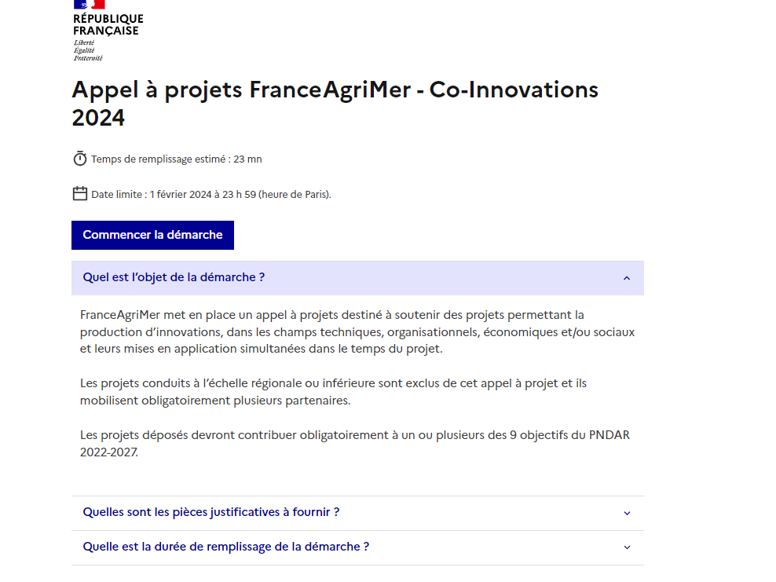
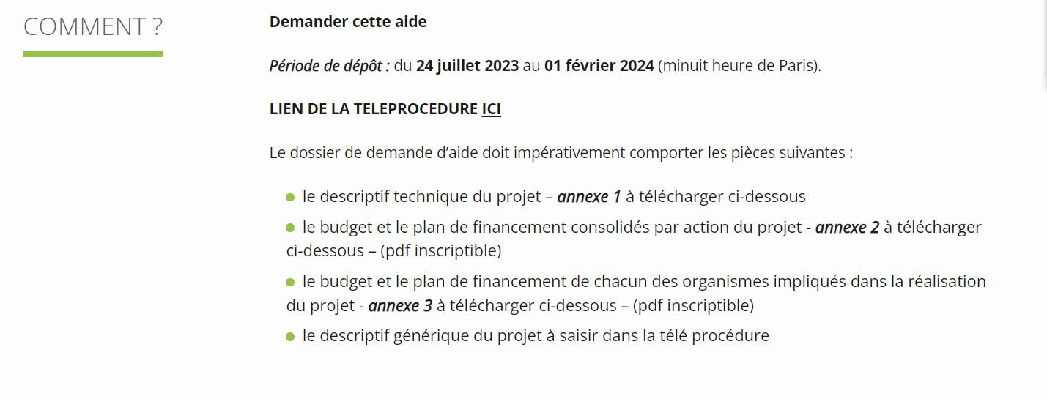
Modalités de dépôt

Slide 25
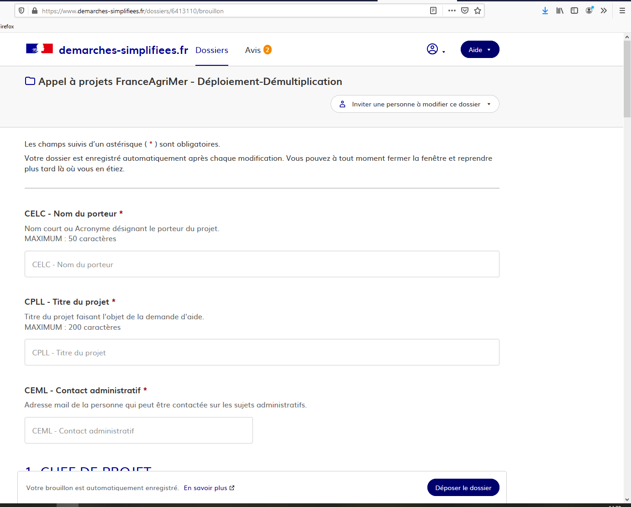
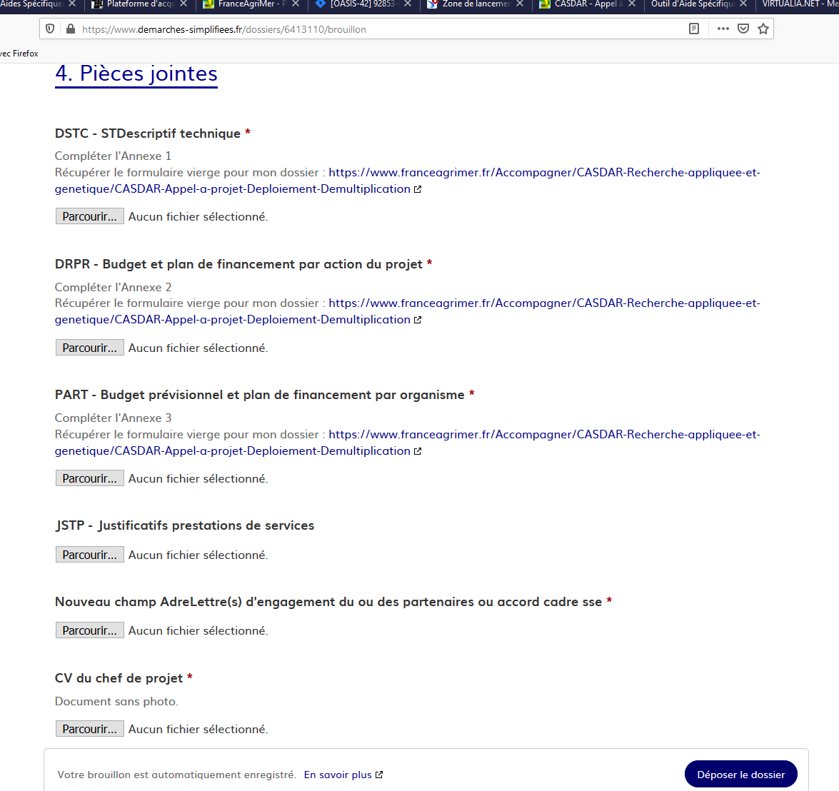
Modalités de dépôt

Slide 26
Contenu du dossier
Le descriptif générique du projet saisi sur la téléprocédure ;
Une synthèse technique du projet en vue de sa publication selon la trame fournie dans le formulaire de dépôt en ligne ;
Le descriptif technique du projet qui doit impérativement respecter la trame fournie en annexe 1 de la présente décision et comporter a minima :
  les objectifs et les résultats attendus à l’issue du projet ;
  un état de l’art initial ;
  une description du partenariat ;
  un programme de travail détaillé sur la durée totale du projet ;
  les objectifs et modalités de diffusion et de valorisation des résultats.
  un budget et un plan de financement détaillés par action sur la durée totale du projet ;
  le budget et le plan de financement de chacun des organismes impliqués dans la réalisation du projet ;
  La lettre d’engagement dans le projet signée de chaque partenaire ou un accord de partenariat signé de chaque partenaire du projet.
Il est impératif d’utiliser les annexes mises à disposition sur la téléprocédure et le site de FranceAgriMer.
Notes:
Tous ces documents sont sur le site internet de FAM (annexe 1 et annexes financières) / => Bien utilisé les annexes financières imposées (PDF qui permettent d’éviter des erreurs)

Slide 27
La phase d’instruction et d’expertise
En amont, composition des jurys nationaux (1 par AAP) par le Ministère (15 membres, pluralité des profils, profils adaptés aux objectifs des AAP)
Contrôle des règles d’éligibilités administratives par les services FAM (grille commune)
Expertise scientifique et technique de chaque projet (grille d’expertise commune, 1 ou 2 experts désignés par FAM et rapporteurs au sein du jury national)
Avis du jury sur les projets à sélectionner (Réunion finale, prise en compte de l’expertise)
Sélection finale des projets par les services du Ministère (prenant en compte l’avis du jury et les priorités filières formulées par les CS de FAM)

Slide 28
Contacts :
Une adresse générique par dispositif :
aap.connaissances@franceagrimer.fr
aap.coinnovations@franceagrimer.fr
aap.demultiplication@franceagrimer.fr

